Slide 1
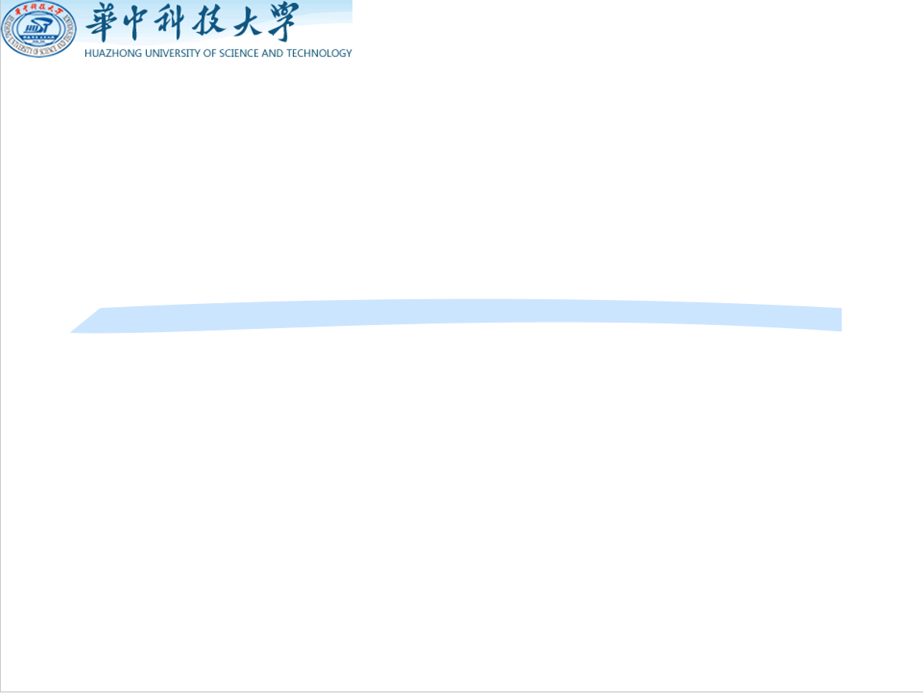
数据管理的基本思维

Slide 2
数据为什么要管理
—数据自有黄金屋

Slide 3
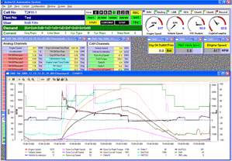



(1)信息社会的工作方式?
信息社会：业务工作 + 计算机支持
网络/Internet
数据库
传统社会：人做业务工作
Everything Over DB

Slide 4

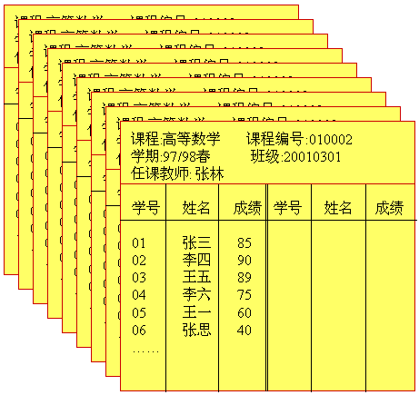
(2)数据为什么要管理?
数据与数据库
数据
形成“库”，实现“积累”
应用“库”, 实现积累的效益
“库”的管理与控制
纸面数据 vs. 电子数据
单一数据文件 vs. 数据库
数据产生的分散化 vs. 数据应用的共享化
小规模数据 vs. 大规模数据

Slide 5
(3)各种资源聚集成“库”?
各种“资源”库
图像数据库、音乐数据库与多媒体数据库
工程数据库
地理信息数据库
文献数据库
Web数据库。又称为Internet数据库
数据仓库
车辆数据库
产品数据库
机床数据库
信用数据库
烟酒数据库
… …

Slide 6

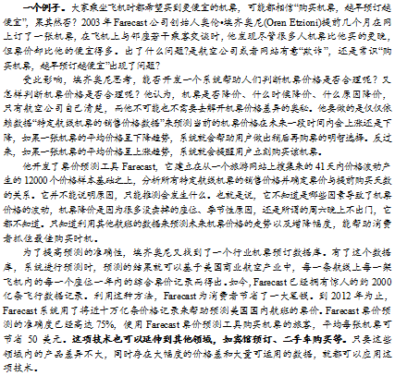

(4)数据自有黄金屋?
大数据价值发现
2008年全球产生的数据量为0.49ZB(2⁵⁰MB)
2009年的数据量为0.8ZB
2010年增长为1.2ZB
2011年的数量更是高达1.82ZB
2012年为止，人类所有印刷材料的数据量是200PB
预计到2020年，全世界数据规模将达今天的44倍。
Farecast: 飞机票价格预测
购票时机与机票价格的关系?
怎样预测机票价格?
只求关系，不求因果
不要相信经验，一切以数据说话
Notes:
1Byte = 8 Bit
1 KB = 1,024 Bytes
1 MB = 1,024 KB = 1,048,576 Bytes
1 GB = 1,024 MB = 1,048,576 KB = 1,073,741,824 Bytes
1 TB = 1,024 GB = 1,048,576 MB = 1,073,741,824 KB = 1,099,511,627,776 Bytes
1 PB = 1,024 TB = 1,048,576 GB =1,125,899,906,842,624 Bytes （13107.2个80G的
1 EB = 1,024 PB = 1,048,576 TB = 1,152,921,504,606,846,976 Bytes
1 ZB = 1,024 EB = 1,180,591,620,717,411,303,424 Bytes
1 YB = 1,024 ZB = 1,208,925,819,614,629,174,706,176 Bytes

Slide 7
(4)数据自有黄金屋?
大数据价值发现
华尔街金融家利用电脑程序分析全球3.4亿微博账户的留言，根据民众情绪抛售股票：
银行根据求职网站的岗位数量，推断就业率；
投资机构搜集并分析上市企业声明，从中寻找破产的蛛丝马迹；
美国总统奥巴马的竞选团队依据选民的微博，实时分析选民对总统竞选人的喜好，基于数据对竞选议题的把握，成功赢得总统大选。
中国网民发动的“人肉搜索”，已成功地使若干“表哥”“表叔”“房叔”“房妹”等腐败官员落入法网。
……

Slide 8
(5)数据库的社会影响
“正”因素
数据挖掘---不求因果但求关联
大数据环境---“不可能”事情成为“可能”
“负”因素
隐私泄露
欺诈

Slide 9
(6)小结?
数据聚集
数据获取
数据库
大数据
数据
数据管理 与运用
发现
数据价值

Slide 10
什么是数据库与数据库系统?

Slide 11
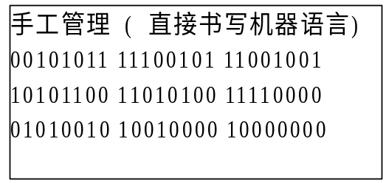
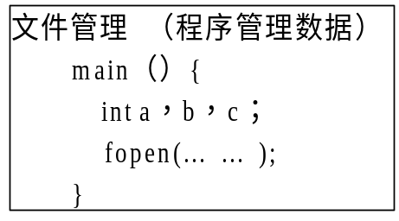
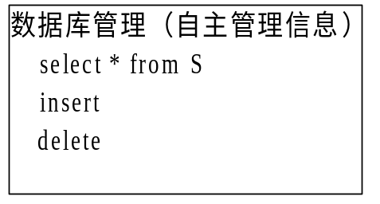
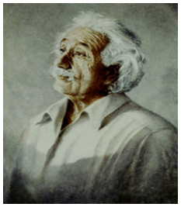




数据管理技术的三个发展阶段
手工管理
文件管理
数据库管理
OS
DBMS
文件管理:数据以文件的形式存储,管理不方便,需要自己编写程序，
例如计算思维考试成绩分四个班存为4个文件，每个文件格式为
姓名 成绩
这样统计，汇总很麻烦，例如查询成绩在90以上的所有同学
数据库管理：数据存在比文件高层的抽象单位：表中，并由数据库管理软件来管理
select 姓名，成绩 where 成绩 >= 90
Notes:
文件管理:数据以文件的形式存储,管理不方便,需要自己编写程序，例如计算思维考试成绩分四个班存为4个文件，每个文件格式为
姓名 成绩
这样统计，汇总很麻烦，例如查询成绩在90以上的所有同学
数据库管理：数据存在比文件高层的抽象单位：表中，并由数据库管理软件来管理
Select 姓名，成绩 where 成绩 》 90

Slide 12
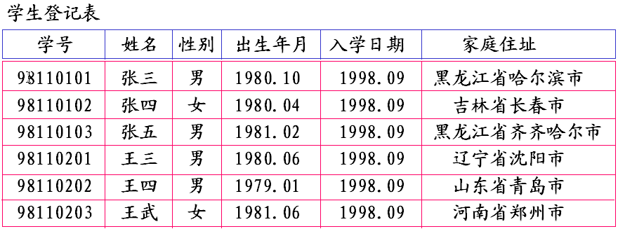
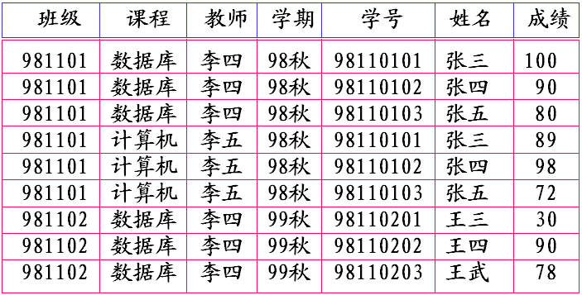
(1)数据库?
数据库：相互有关联关系的数据的集合
一个表聚集了具有相同结构类型的若干个对象
一行数据反映了某一对象的相关内容
一列数据具有相同的数据类型
表与表间也存在着相互关联
数据库//Database
相互有关联关系的数据的集合
学生登记表
学生成绩单

Slide 13






(2)数据库系统的几个构成部分?
数据库系统（工作环境）
数据库(DB): Database
数据库管理系统(DBMS): Database Management System
数据库应用(DBAP): DataBase Application
数据库管理员(DBA): DataBase Administrator
计算机基本系统
DBA
DBMS
完成某一功能的应用程序1
数据库//Database
DBAP 1
管理数据
库的一种
系统软件
应用程序2
相互有关联关系的数据的集合
DBAP 2
应用程序n
DBAP n

Slide 14
(2)数据库系统的几个构成部分?
数据库系统（工作环境）示例：图书管理数据库系统
DBA
图书采买管理程序
DBMS
DBAP 1
数据库//Database
采买员
Oracle
或Sybase
或SQL Server
或DB 2
或MS Access
图书编目管理程序
Table1: 出版社
T2: 出版社图书目录
T3:采买记录
T4:图书；T5:读者
T6:借阅登记
T7:工作人员
DBAP 2
编目员
图书借阅管理程序
DBAP 3
借还管理员
读者管理程序
DBAP n
借书证管理员

Slide 15
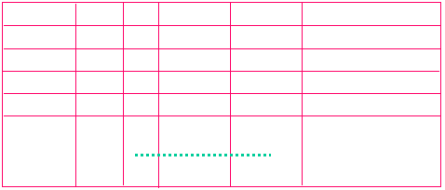
(3)数据库管理系统的基本功能
数据库定义: 定义数据库中数据表的名称、每列标题（内含的属性名称及对该属性的值的要求）等。
  DBMS提供一套数据定义语言(DDL:Data Definition Language)给用户
  用户使用DDL描述其所要建立表的格式
  DBMS依照用户的定义，创建数据库及其中的Table
表名
表标题(格式)
1. 执行定义操作，
创建数据库
数据库
用户
DBAP
DBMS

Slide 16
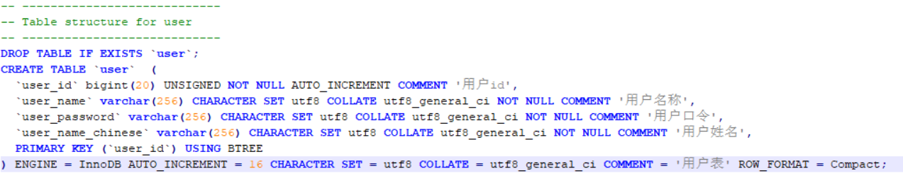

Slide 17
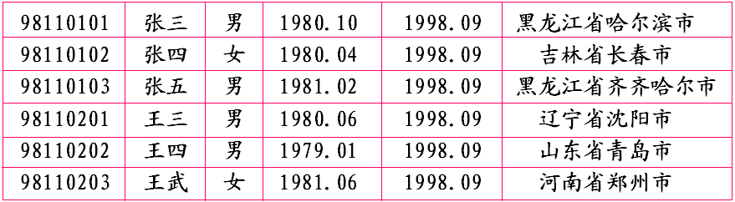
(3)数据库管理系统的基本功能
数据库操纵: 向数据库的Table中增加/删除/更新数据及对数据进行查询、检索、统计等
  DBMS提供一套数据操纵语言(DML:Data Manipulation Language)给用户
  用户使用DML描述其所要进行的增、删、改、查等操作
  DBMS依照用户的操作描述，实际执行这些操作
数据库
2. 对表的内容执行增加、删除、更新、检索等操作
用户
DBAP
DBMS

Slide 18
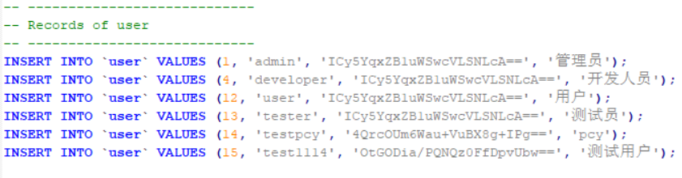

Slide 19

(3)数据库管理系统的基本功能
数据库控制: 控制数据库中数据的使用---哪些用户可以使用,哪些不可以
DBMS提供一套数据控制语言(DCL:Data Control Language)给用户
用户使用DCL描述其对数据库所要实施的控制
DBMS依照用户的描述，实际进行控制
数据安全性完整性定义信息
谁, 能访问哪些数据,权利
定义控制信息
DBMS
DBA
数据库
3. 依照定义信息，对数据库的使用实施控制
用户
DBAP
DBMS

Slide 20
(3)数据库管理系统的基本功能
数据库维护: 转储/恢复/重组/性能监测/分析…
DBMS提供一系列程序(实用程序/例行程序) 给用户
在这些程序中提供了对数据库维护的各种功能
用户使用这些程序进行各种数据库维护操作
数据库维护的实用程序，一般都是由数据库管理员(DBA)来使用和掌握的
DBA
数据库
4. 数据库维护, 如转储…
用户
DBAP
DBMS

Slide 21
(3)数据库管理系统的基本功能
DBMS为完成DB管理，在后台运行着一系列程序…
数据库物理存储
数据库查询执行及查询优化
并发控制
故障恢复
安全性控制
完整性控制
数据字典管理
应用程序接口(API)
… …

Slide 22
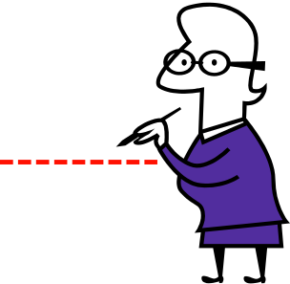
应用程序与数据的对应关系
程序2
程序1
程序n
DBMS
统一存取
数据库
数据1
数据2
数据n

Slide 23

数据库系统管理实例
人事科
劳资科
系别
年龄
补贴
学位
学号
姓名
住址
学分
学籍科
性别
出身
房产科

Slide 24
(4)小结
数据库语言
数据 定义
数据 操纵
数据 控制
数据库
数据库管理系统
数据 维护
数据 查询
数据 存储
一系列执行存储/查找/备份/解析语言等的程序

Slide 25
数据抽象之概念模型

Slide 26


三个世界的划分
现实世界
  存在于人们头脑之外的客观世界
    例如：仓库管理中涉及的货物管理，货物、货物的进出以及相应的报表、图表、表格、卡片、单据等
信息世界
  现实世界在人脑中的反映
计算机世界
  信息在计算机中以数据形式存储
现实世界
信息世界
计算机世界

Slide 27
三个世界与两类模型
现实世界
应用需求
用户
概念化
信息世界
概念模型
形式化
计算机世界
数据模型
计算机

Slide 28
现实世界中客观对象的抽象过程
应用需求
现实世界
认识
抽象
应用需求 概念模型
数据库设计人员完成
信息世界
概念模型
概念模型 数据模型
数据库设计人员完成
DBMS支持的数据模型
机器世界
  数据模型 物理模型
  由DBMS完成

Slide 29
概念模型
信息世界中的基本概念
两个实体型之间的联系
两个以上实体型之间的联系
单个实体型内的联系
概念模型的一种表示方法
一个实例

Slide 30
概念模型
概念模型的用途
  概念模型用于信息世界的建模
  是现实世界到机器世界的一个中间层次
  是数据库设计的有力工具
  数据库设计人员和用户之间进行交流的语言
对概念模型的基本要求
  较强的语义表达能力
  能够方便、直接地表达应用中的各种语义知识
  简单、清晰、易于用户理解

Slide 31
信息世界中的基本概念
(1) 实体（Entity）
  客观存在并可相互区别的事物称为实体。
  可以是具体的人、事、物或抽象的概念。
(2) 属性（Attribute）
  实体所具有的某一特性称为属性。
  一个实体可以由若干个属性来刻画。
(3) 码（Key）
  唯一标识实体的属性集称为码。

Slide 32
信息世界中的基本概念(续)
(4) 域（Domain）
  属性的取值范围称为该属性的域。
(5) 实体型（Entity Type）
  用实体名及其属性名集合来抽象和刻画同类实体称为实体型
(6) 实体集（Entity Set）
  同一类型实体的集合称为实体集

Slide 33
信息世界中的基本概念(续)
(7) 联系（Relationship）
  现实世界中事物内部以及事物之间的联系在信息世界
  中反映为实体内部的联系和实体之间的联系。
  实体内部的联系通常是指组成实体的各属性之间的联系
  实体之间的联系通常是指不同实体集之间的联系

Slide 34
概念模型的一种表示方法
实体－联系方法(E-R方法)
  Peter Chen, 1976: Entity-Relationship Model
  用E-R图来描述现实世界的概念模型
  三种称谓：E-R Model, E-R Diagram, E-R Approach
E-R模型的三要素
  实体型、属性和联系

Slide 35
E-R图
实体型
  用矩形表示，矩形框内写明实体名。
属性
  用椭圆形表示，并用无向边将其与相应的实体连接起来
学生
教师
学生
学号
姓名
性别
年龄

Slide 36
E-R图(续)
联系
  联系本身：
  用菱形表示，菱形框内写明联系名，并用无向边分别与有关实体连接起来，同时在无向边旁标上联系的类型（1:1、1:n或m:n）

Slide 37
两个实体型之间的联系
1:1
1:N
M:N
1:1 一个人和身份证号
1：N 一门课的老师：课堂上多个学生
M：N 多个学生：多门课
Notes:
1:1 一个人和身份证号
1：N 一门课的老师：课堂上多个学生
M：N 多个学生：多门课

Slide 38
两个实体型之间的联系
用图形来表示两个实体型之间的这三类联系
实体型A
实体型A
实体型A
1
1
m
联系名
联系名
联系名
1
n
n
实体型B
实体型B
实体型B
1:1联系
1:n联系
m:n联系

Slide 39
联系的表示方法示例
班级
班级
课程
1
1
m
班级-班长
组成
选修
1
n
n
班长
学生
学生
1:1联系
1:n联系
m:n联系

Slide 40
联系的属性
  联系的属性：
  联系本身也是一种实体型，也 可以有属性。如果一个联系具有属性，则这些属性也要用无向边与该联系连接起来
课程
m
选修
成绩
n
学生

Slide 41
例：学生选修课程
用椭圆表示实体的属性
姓名
学号
系别
课程名
先修课
学分
选修
学生
m
n
课程
用无向边把实体与其属性连接起来
联系的
数量
将参与联系的实体用线段连接
成绩
用矩形表示实体集，在框内写上实体名
用菱形表示实体间的联系
联系也有属性

Slide 42
码在E-R图中的表示
  实体集属性中作为主码的一部分的属性用下划线来标明。
姓名
学号
系别
课程名
先修课
学分
选修
学生
课程

Slide 43
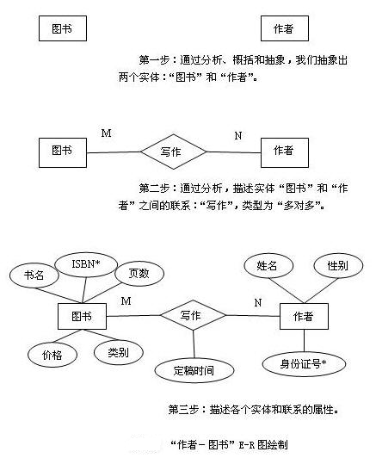
E-R图示例

Slide 44
一个工厂物资管理实例
用E-R图表示某个工厂物资管理的概念模型
实体
  仓库： 仓库号、面积、电话号码
  零件 ：零件号、名称、规格、单价、描述
  供应商：供应商号、姓名、地址、电话号码、帐号
  项目：项目号、预算、开工日期
  职工：职工号、姓名、年龄、职称

Slide 45
一个工厂物资管理实例
实体之间的联系如下：
(1)一个仓库可以存放多种零件，一种零件可以存放在多个仓库中。仓库和零件具有多对多的联系。用库存量来表示某种零件在某个仓库中的数量。
(2)一个仓库有多个职工当仓库保管员，一个职工只能在一个仓库工作，仓库和职工之间是一对多的联系。职工实体型中具有一对多的联系
(3)职工之间具有领导-被领导关系。即仓库主任领导若干保管员。
(4)供应商、项目和零件三者之间具有多对多的联系

Slide 46

一个工厂物资管理实例

Slide 47
概念模型（E-R图）→ 关系模型
转换：
  转换１：学生（学号，姓名，年龄，性别，系，系主任、课程号，成绩）
  转换２：
  学生（学号，姓名，年龄，性别）；
  课程（课程号，课程名）；
  学生选课（学号，课程号，成绩）
概念模型是对现实原形的理想化，因此，将概念模型直接转换成关系模型，还不能说完全达到了对“学生选课”这一客观世界的理性认识，换言之，就是所转换的关系模型有可能还存在问题。

Slide 48
基本数据模型：关系模型I
-什么是关系

Slide 49
(1)什么是数据模型?
数据模型
刻画信息世界或数据世界的一组严格定义的概念的集合
数据结构
有哪些格式的数据
数据操作
对这些格式的数据都可能有哪些操作
完整性约束
为保证操作后和操作过程中产生的数据
仍符合规定所必须遵守的约束条件
现实世界
信息世界
数据世界
概念数据模型(简称概念模型)
数据库三大经典的数据模型
关系模型 层次模型 网状模型

Slide 50
(2)你理解关于关系的一些术语的含义吗?
数据库的关系模型起源于规范化“表(Table)”的处理
Table: 以按行按列形式组织及展现的数据
列/字段/属性/数据项(column/field/attribute/data item)
(关系)模式
列名
表名
学生成绩单
表标题(格式)
行/
元组/
记录
( row /
tuple /
record )
表内容(值)
表/关系
列值
Table中描述了一批相互有关联关系的数据==➔关系

Slide 51
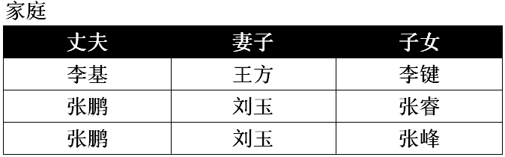
(3)如何用数学来定义关系呢?
用数学严格地定义Table
怎样把一张表格定义清楚呢?
4.指出关系中的元组
关系中元组是有意义的组合
----笛卡尔积的子集
3.指出所有可能的元组
元组是值的一个组合；值域中值的所有可能的组合----笛卡尔积
2. 值域(Domain)
1. 指出有多少列
说清楚每一列数据可能
的取值

Slide 52
(3)如何用数学来定义关系呢?
用数学严格地定义Table
首先定义“列”和“列”的取值范围“域(Domain)”
域(Domain)
  一组值的集合，这组值具有相同的数据类型
  如整数的集合、字符串的集合、全体学生的集合
  再如, 由8位数字组成的数字串的集合，由0到100组成的整数集合
  集合中元素的个数称为域的基数(Cardinality)
这里定义了3个列及
三个值域
D₃＝儿童集合(CHILD)＝{李健，张睿，张峰}
D₂＝女人集合(WOMAN)＝{王芳，刘玉}
D₁＝男人集合(MAN)＝{李基，张鹏}

Slide 53
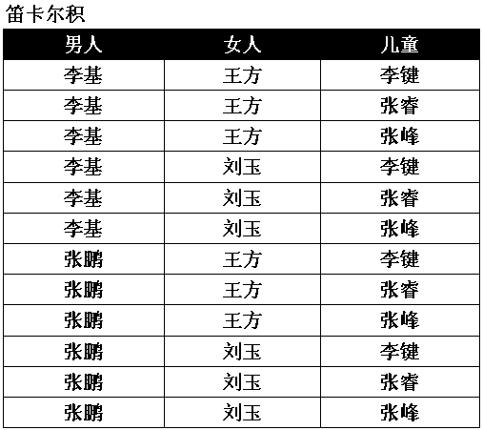
(3)如何用数学来定义关系呢?
用数学严格地定义Table
再定义“元组”及所有可能组合成的元组：笛卡尔积
笛卡尔积(Cartesian Product)
  一组域D₁ , D₂ ,…, D_{n}的笛卡尔积为:
  D₁×D₂×…×D_{n} = { (d₁ , d₂ , … , d_{n}) | d_{i}∈D_{i} , i=1,…,n }
  笛卡尔积的每个元素(d₁ , d₂ , … , d_{n})称作一个n-元组（n-tuple）
{ 李基，
张鹏 }
{ 王芳，
刘玉 }
D₁＝男人
{ 李健，
张睿，
张峰 }
D₂＝女人
D₃＝儿童

Slide 54
(3)如何用数学来定义关系呢?
用数学严格地定义Table
由于笛卡尔积中的所有元组并不都是有意义的，因此…
关系(Relation)
  一组域D₁ , D₂ ,…, D_{n}的笛卡尔积的子集:
  笛卡尔积中具有某一方面意义的那些元组被称作一个关系(Relation)
  由于关系的不同列可能来自同一个域（ D₁×D₁ ），为区分，需要为每一列起一个名字，该名字即为属性名。不同列名的列值可以来自相同域。
  例如：家庭(丈夫:男人，妻子:女人, 子女:儿童)或家庭(丈夫，妻子, 子女)
列名(属性名)
列值：来自域
Notes:
家庭称为关系名（谓词）
对于表名，就是关系名

Slide 55

(4)关系有什么性质?
关系的性质
列是同质的(Homogeneous)，即每一列中的分量是
同一类型数据，来自同一个域
学生成绩单
不同的列可出自同一个域，每一
列称为属性，要给予不同的属性名
班级 课程 学号 姓名 成绩
981101 数据库 01 张三 100
981101 数据库 02 张四 90
981101 数据库 03 张五 80
981101 计算机 01 张三 89
981101 计算机 02 张四 98
981101 计算机 03 张五 72
981102 数据库 01 王三 30
981102 数据库 02 王四 90
981102 数据库 03 王武 78
列的顺序可以任意交换，行的顺
序也可以任意交换
任意两个元组不能完全相同
每一分量必须是不可分的数据项
丈夫 妻子 孩子
第一个 第二个
李基 王芳 李健
张鹏 刘玉 张睿 张峰

Slide 56
(5)关系中的候选键?
候选码(Candidate Key)/候选键/主键
关系中的一个属性组，其值能唯一标识一个元组，若从该属性组中去掉任何一个属性，它就不具有这一性质了，这样的属性组称作候选码。
学生(S#, Sname, Sage, Sclass)
课程(C#, Cname, Credit, T#)
学生(Sname, Sage, Sclass)
假设不同班学生姓名有重复，同一个班姓名没重复，那么必须用姓名+班号作为联合主键，
如果姓名+班号还是不能唯一区别学生，则需要更多的列作为联合主键

Slide 57
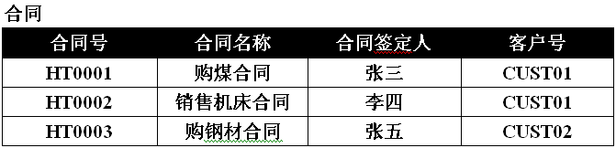
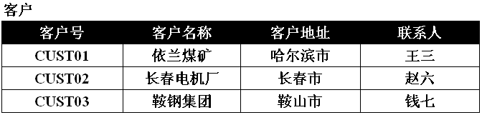
(6)关系中的外键?
外码(Foreign Key)/外键
关系R中的一个属性组，它不是R的候选码，但它与另一个关系S的候选码相对应，则称这个属性组为R的外码或外键。
外码是两个关系(数据表)的连接纽带
主码
外码
两个关系可以靠外码联接起来
主码

Slide 58
关系模型的数据结构（术语对比）
关系术语 | 一般表格的术语
关系名 | 表名
关系模式 | 表头（表格的描述）
关系 | （一张）二维表
元组 | 记录或行
属性 | 列
属性名 | 列名
属性值 | 列值
分量 | 一条记录中的一个列值
非规范关系 | 表中有表（大表中嵌有小表）

Slide 59
(7)小结?
数据库的关系模型起源于规范化“表(Table)”的处理
Table: 以按行按列形式组织及展现的数据
列/字段/属性/数据项(column/field/attribute/data item)
(关系)模式
列名
表名
学生成绩单
表标题(格式)
属性/列
关系
候选键
外键
行/
元组/
记录
( row /
tuple /
record )
记录/行
表内容(值)
表
表/关系
列值
Table中描述了一批相互有关联关系的数据==➔关系

Slide 60
数据库设计实例：概念模型到关系模型的转换

Slide 61
例. 学生信息管理系统
1. 找出当前问题/应用涉及到的所有实体型
2. 分析实体型的属性
  学生： 学号、姓名、性别、系别、出生日期、入学日期、奖学金
  课程 ：课程号、课程名、教师、学分、类别
3. 找出实体型之间的联系
4. 确定联系的映射基数以及是否具有属性
学生与课程之间具有选课的联系。一个学生可以选修多门课程，一门课程可以被多个学生选修。多对多联系。此联系的属性是成绩

Slide 62
画E-R图
出生日期
入学日期
课程号
学号
课程名
m
选课
n
学生
课程
姓名
学分
性别
奖学金
成绩
教师
类别
系别

Slide 63
关系表设计
学生信息表
每个实体一张表，每个联系一张表
学号 | 姓名 | 性别 | 系别 | 奖学金 | 出生日期 | 入学日期
001 | 张三 | 男 | cs | A | 1996-1-1 | 2014-9-1
002 | 李四 | 女 | cs | B | 1995-12-13 | 2014-9-1
003 | 王五 | 男 | ee | N | 1993-8-17 | 2014-9-1
。。。
课程信息表
选课表
课程号 | 课程名 | 学分 | 类别 | 教师
C01 | 高等数学 | 4 | 公共基础 | TA
C02 | 编译原理 | 3 | 专业基础 | TB
C03 | 离散数学 | 3 | 专业基础 | TC
。。。
学号 | 课程号 | 成绩
001 | C01 | 86
002 | C02 | 87
003 | C03 | 88
。。。

Slide 64
关系表设计
如果映射成这样的一个关系模型，设计一张大表，将所有的属性都放到这张表中，会如何？
（学号，姓名，性别，系别，出生日期，入学日期，奖学金，课程号、课程名、教师、学分、类别，成绩）

Slide 65
数据库规范化理论
（1）感性认识中存在的问题
插入异常
删除异常
冗余太大
Notes:
学号 姓名 年龄 性别 系别 系主任
001 张三 18 男 计 金海
002 李四 19 男 计 金海
003 王五 18 男 计 金海
004 杨六 17 女 计 金海
005 胡七 16 女 计 金海
…………..
101 卢一 18 男 自控 王红卫
102 方山 16 女 自控 王红卫
…………..
关系模型：关系模式的集合
学生（学号，姓名，年龄，性别，系名，系主任）；
课程（课程号，课程名）；
学生选课（学号，课程号，分数）
第一个表拆成：学生（学号，姓名，年龄，性别，系号） 系（系号，系名，系主任）
2 计 金海
3 自控 王红卫
修改后：1.冗余大量减少；2.无学生，也可以建立系表；3.某系学生全毕业，系表也不受影响
知道关键字，才能进行查找、插入、删除、修改等操作
1.有关键字，才能插入记录
若系主任已确定，但还未招生，导致系主任信息无法插入，即插入异常
2.删除异常：若一个系的全部学生记录都删掉，则系主任信息也全部删掉
3.冗余大，害处大
解决办法：拆分表
理论支撑：关系模式规范化
关系规范化理论
将原始的、有问题的Model—————— 正确的model
抽象形态 理论形态

Slide 66
关系模式设计的问题
例：描述学校的数据库：
  教务管理系统，需要存储下列信息
学号，姓名， 系名，系主任名，课名， 成绩
SNO, SNAME, SDEPT, MNAME, CNAME, GRADE
设计一个关系模式：
S={SNO, SNAME, SDEPT, MNAME, CNAME, GRADE}

Slide 67
关系模式设计的问题
S={SNO, SNAME, SDEPT, MNAME, CNAME, GRADE}
数据库的语义：
⒈ 一个系有若干学生， 一个学生只属于一个系；
⒉ 一个系只有一名主任；
⒊ 一个学生可以选修多门课程， 每门课程有若干学生选修；
⒋ 每个学生所学的每门课程都有一个成绩。

Slide 68
Student中的样本数据
学号
系别
系主任
课程名
成绩
01001
电子系
张三
C++语言
95
01001
电子系
张三
密码学
90
01001
电子系
张三
数字信号处理
85
01002
电子系
张三
C++语言
94
01002
电子系
张三
密码学
90
01002
电子系
张三
数字信号处理
88
01003
计科系
李四
C++语言
92
01003
计科系
李四
操作系统
91
01003
计科系
李四
编译原理
90
01004
数学系
王五
数学分析
96

Slide 69
关系模式设计的问题
S={SNO, SNAME, SDEPT, MNAME, CNAME, GRADE}
⒈ 数据冗余太大
  浪费大量的存储空间
例：每一个系主任的姓名重复出现
⒉ 更新异常（Update Anomalies）
  数据冗余 导致更新数据时，维护数据完整性代价大。
例：某系更换系主任后，系统必须修改与该系学生有关的每一个元组
3.插入异常（Insertion Anomalies）
  该插的数据插不进去
例，如果一个系刚成立，尚无学生，我们就无法把这个系及其系主任的信息存入数据库。
⒋ 删除异常（Deletion Anomalies）
  不该删除的数据不得不删
例，如果某个系的学生全部毕业了， 我们在删除该系学生信息的同时，把这个系及其系主任的信息也丢掉了。
Notes:
上述关系模式虽然可以存储学生、学生所在的系、系主任以及学生的选课和成绩等情况，但其存在四个主要的问题：
1）数据冗余度大：就是相同数据在数据库中多次重复存放的现象。数据冗余不仅会浪费存储空间，而且可能造成数据的不一致性。若有500名学生，学习8门课，则共有4000个元组，那么，系名，系主任名要出现4000次，其实出现一次就够了。
2）插入异常：当在不规范的数据表中插入数据时，由于实体完整性约束要求主键不能为空的限制，而使有用数据无法插入的情况。若新系没有招生，系名，系主任名就没法进表（主键是SNO）。
3）删除异常：当不规范的数据表中某条需要删除的元组中包含有一部分有用数据时，就会出现删除困难。一个系的学生毕业了，删除全部学生记录，则连系名和系主任名也一同删除了。
4）潜在的不一致性：系主任一换，4000个记录都要更新，漏掉一个没改，就会出现数据不一致性
所以说Student关系模式不是一个好模式。一个好的模式应当不会出现数据冗余、插入异常、删除异常和潜在的不一致性问题。
一个关系模式之所以会产生上述问题，是由存在于模式中的某些数据依赖引起的。规范化理论正是用来改造关系模式，通过分解关系模式来消除其中不合适的数据依赖，以解决数据冗余、插入异常、删除异常和潜在的数据不一致性问题。那么，什么样的关系需要分解？分解关系模式的理论依据又是什么？分解完后能否完全消除上述几个问题？回答这些问题需要规范化理论指导。

Slide 70
Student中存在的问题
S={SNO, SNAME, SDEPT, MNAME, CNAME, GRADE}
属性组S上的一组函数依赖F：
F ＝｛ Sno → Sdept, Sdept → Mname,
(Sno, Cname) → Grade ｝
Sno
Cname
Grade
Sdept
Mname

Slide 71
关系模式设计的问题
  Student关系模式不是一个好的模式。
  “好”的模式：
    不会发生插入异常、删除异常、更新异常，数据冗余应尽可能少。
  解决方法：通过分解关系模式，分解为三个
Sno | Sname | Sdept
Sdept | Mname
Sno | Cname | Grade

Slide 72
规范化理论
（2）函数依赖：属性间的关系
定义：设有关系模式R（A₁, A₂, …, A_{n}），X和Y均为属性集合
{A₁, A₂, …, A_{n}}的子集，r是R的任一具体关系（R-型， r-值）。如果R
的所有关系r都存在着：对于X的每一个具体值，都有Y唯一的具体值与之对应，则称X函数决定Y，或Y函数依赖于X。记为X → Y
举例：学生（学号，姓名，年龄，性别）
X：{学号} Y：{姓名}
则X → Y
Notes:
属性间的关系，关键字与其他属性
判别属性间的函数依赖
举例：学生（学号，姓名，年龄，性别）
X：{学号} Y：{姓名}
则X → Y

Slide 73
函数依赖判别简法：设有属性集X、Y及关系模式R
① 如果X、Y之间是“1:1”关系，则
X→Y
Y→X
② 如果X、Y之间是“N:1”关系，则
X→Y
③ 如果X、Y之间是“N:M”关系，则
X、Y之间不存在函数依赖
地球组织（国家名，国旗，地理位置…）
国家名→国旗 国旗→国家名
1:1 国家名——国旗
N:1 员工——经理
Notes:
例如：
地球组织（国家名，国旗，地理位置…）
国家名→国旗 国旗→国家名
1:1 国家名——国旗
N:1 学号——姓名 员工——经理

Slide 74
函数依赖
平凡函数依赖与非平凡函数依赖
  在关系模式R(U)中，对于U的子集X、Y，如果 X→Y，但Y⊄ X则称X→Y是非平凡的函数依赖。
  X→Y，但Y⊆X 则称X→Y是平凡的函数依赖。
  若不特别指定声明，我们总是讨论非平凡函数依赖。
例：在关系SC(Sno, Cno, Grade)中，
  非平凡函数依赖： (Sno, Cno) → Grade ，
  平凡函数依赖： (Sno, Cno) → Sno ，(Sno, Cno) → Cno

Slide 75
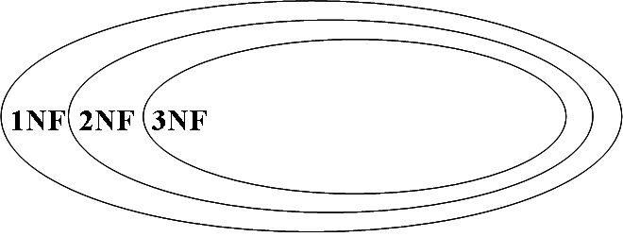
规范化理论
范式定义
  范式（NF，Normal Form 规范形式）是符合某一种级别的关系模式的集合。
  3NF⊂2NF⊂1NF
  若R符合x范式的要求，则称R为x范式，记作：R∈xNF
Notes:
Normal Form 规范形式
它是英国人 E.F.Codd(关系数据库的老祖宗)在上个世纪70年代提出关系数据库模型后总结出来的

Slide 76
规范化理论
1NF（1 Normal Form）:每个属性值都是不可再分的最小单元
  如果一个关系模式R的所有属性都是不可分的基本数据项,则 R ∈1NF
  不满足1NF的数据库模式不能称为关系数据库
  满足1NF的数据库并一定是一个好的关系模式
Notes:
学生 姓名 生日（年/月/日）
非1NF，不能处理（以笛卡尔积为基础）
规范到1NF：学生 姓名 生日年 出生月 出生日

Slide 77
规范化理论
2NF：若R∈1NF，且每一非主属性不存在对关键字的部分依赖，则R∈2NF。
部分依赖：设R中X→Y，如果存在X的真
子集X₁→Y成立，则称Y部分依赖于X，否则称Y完全依赖于X。
2NF定义了关键字:如果有非主属性对关键字的部分依赖，
则说明还存在更小 的关键字
Notes:
解释非主属性：除关键字以外的属性
假定无重名，NAME可做KEY部分，还书后不再借这本书，即key（NAME, TITLE）
BORROWERS (NAME, ADDR, TITLE, DATE)
张平 C12 B1 D1
张平 C12 B2 D1
张平 C12 B3 D2
李平 C8 B1 D3
李平 C8 B10 D1
（NAME, TITLE）→ ADDR
（NAME, TITLE）→ DATE
NAME → ADDR
反过来不成立，所有非主属性函数依赖于主属性key
大量冗余：C12，C8大量出现，插入删除异常
没有借书时，查不到地址信息；书全部还掉后，地址也丢
原因：{NAME} ⊂{NAME, TITLE}, 得ADD部分依赖key （NAME, TITLE）
X₁ X
解决办法：拆
BORROWERS（NAME，ADDR） LOANS（NAME，TITLE，DATE）
张平 C12 张平 B1 D1
李平 C8 张平 B2 D1
张平 B3 D2
李平 B1 D3
李平 B10 D1

Slide 78
例1：成绩表（学号，课程号，成绩）关系中，
  （学号，课程号）→ 成绩，学号 －\→ 成绩，课程号 －\→ 成绩，所以（学号，课程号）→ 成绩 是完全函数依赖 。
例2：在学生表（学号，姓名，性别，班级，年龄）关系，
  （学号，姓名）→ 性别，学号 → 性别，所以（学号，姓名）→ 性别 是部分函数依赖 。如果主键是学号，姓名，则不满足第2范式

Slide 79
3NF：若R∈2NF，且每一非主属性不存在对关键字
的传递依赖，则R∈3NF。
传递依赖：对R，X、Y、Z均为R的属性子集，如果
X→Y，Y → Z，且有X不包含Y，Y不确定X, 则称Z传递依赖于X。
学生（学号，姓名，年龄，性别，系名，系主任）
学号 →系名，系名 →系主任，且学号不包含系名，系名不确定学号
为传递依赖
带来冗余，插入、删除异常
通过拆分，可以去掉传递依赖
拆： 学生（学号，姓名，年龄，性别，系名）
系（系名，系主任）
Notes:
学生（学号，姓名，年龄，性别，系名，系主任）
学号 → 系名，系名 → 系主任，带来冗余，插入、删除异常
拆： 学生（学号，姓名，年龄，性别，系名）
系（系名，系主任）
已有自动工具通过规范化理论将ER模型转化为满足3NF的关系模型
计算机自动拆解表

Slide 80
Student中存在的问题
S={SNO, SNAME, SDEPT, MNAME, CNAME, GRADE}
属性组S上的一组函数依赖F：
F ＝｛ Sno → Sdept, Sdept → Mname,
(Sno, Cname) → Grade ｝
传递依赖，不满足第三范式
Sno
Cname
Grade
Sdept
Mname

Slide 81
关系模式设计的问题
  Student关系模式不是一个好的模式。
  “好”的模式：
    不会发生插入异常、删除异常、更新异常，数据冗余应尽可能少。
  解决方法：通过分解关系模式，分解为三个
Sno | Sname | Sdept
Sdept | Mname
Sno | Cname | Grade

Slide 82
范式
在数据库的模型设计中目前一般采用第三范式，它有非常严格的数学定义。如果从其表达的含义来看，一个符合第三范式的关系必须具有以下三个条件：
每个属性的值唯一，不具有多义性（1NF）；
每个非主属性必须完全依赖于整个主键，而非部分依赖（2NF）；
每个非主属性不能依赖于关系中的其他属性，因为这样的话，这种属性应该归到其他关系中去（无传递依赖，3NF）。
第三范式的定义基本上是围绕主键与非主属性之间的关系而作出的。
还有改进的3NF -BCNF(Boyee－Codd Normal Form）、第四范式(4NF) 、第五范式(5NF) ，以后课程学习。

Slide 83
由数据库到数据挖掘
——数据挖掘示例之背景与概念

Slide 84
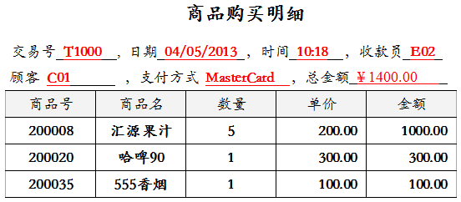
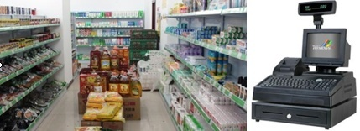
由数据库到数据挖掘I-数据挖掘示例之背景与概念
(1)数据也是生产力?
数据对超市经营有无帮助呢?
客户购买习惯
商品组合方式及策略
… …
营销策略
价格策略
货源组织
Notes:
分析客户购买习惯
相应调整商品组合方式及策略

Slide 85
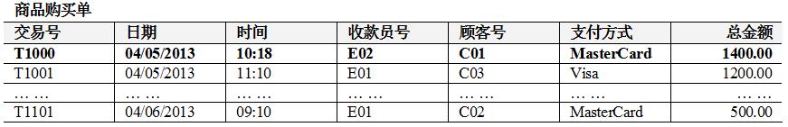
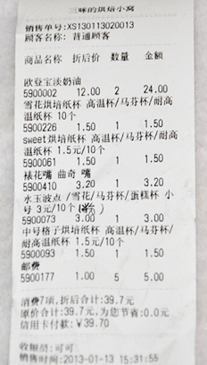
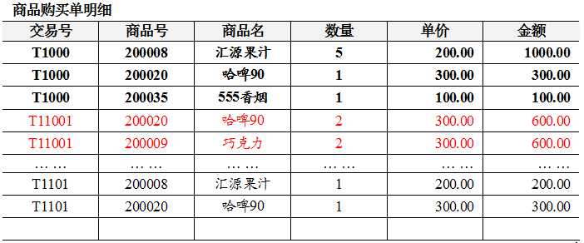
由数据库到数据挖掘I-数据挖掘示例之背景与概念
(2)数据运用的前提—数据的聚集与管理?
超市数据库
多个商品购买明细
存储在数据库里的二张表里
Notes:
多个商品购买明细 存储在数据库里的二张表里

Slide 86
由数据库到数据挖掘I-数据挖掘示例之背景与概念
(3)什么是数据挖掘?
数据挖掘，又称为数据库中知识发现，它是一个从大量数据中抽取挖掘出未知的、有价值的模式或规律等知识的复杂过程。简单地讲就是从大量数据中挖掘或抽取出知识。
概要归纳
关联分析
分类与预测
聚类分析
异类分析
演化分析

Slide 87
由数据库到数据挖掘I-数据挖掘示例之背景与概念
(4)怎样挖掘数据--一个例子?
数据挖掘之关联规则挖掘
商品的关联规则
“由尿布的购买，能够推断出啤酒的购买”
“尿布”⇒ “啤酒” [支持度=2%，置信度=60%]
支持度2%意味着所分析事务的2%同时购买尿布和啤酒
置信度60%意味着购买尿布的顾客60%也购买啤酒。
是否相信这条规则呢?—让数据说话

Slide 88
由数据库到数据挖掘I-数据挖掘示例之背景与概念
(5)概念准备?
关联规则挖掘相关的基本概念
1. 项、项集与事务
设 P = { p₁ , p₂ ,..., p_{m} }是所有项(Item)的集合。D是数据库中所有事务的集合，其中每个事务T(Transaction)是项的集合，是P的子集，即T ⊂ P；
每一个事务有一个关键字属性，称作交易号或事务号以区分数据库中的每一个事务。设A 是一个项集(ItemSet)，事务T 包含A 当且仅当A ⊆ T。
2. 关联规则
关联规则是形如A ⇒ B 的蕴涵式，即命题A(如“项集A的购买”)蕴涵着命题B(“如项集B的购买”)，或者说由命题A能够推出命题B，其中A ⊆ P，B ⊆ P，并且A ∩ B = ∅。
一个商品购买明细就是一个事务
这个事务包含了三个item
Notes:
一个商品购买明细就是一个事务
这个事务包含了三个item

Slide 89
由数据库到数据挖掘I-数据挖掘示例之背景与概念
(5)概念准备?
关联规则挖掘相关的基本概念
3. 支持度与置信度
  Support (A ⇒ B) = P(A∪B) = 包含A和B的事务数 ÷ D中事务总数。
  confidence (A ⇒ B) = P(B|A) = 包含A和B的事务数 ÷ 包含A的事务数。
支持度反映一条规则的实用性，置信度反映规则的“值得信赖性”的程度
4. 强规则
同时满足最小支持度阈值(min_s)和最小置信度阈值(min_c)的规则称作强规则。
5. k-项集与k-频繁项集
项的集合称为项集，包含k 个项的项集称为k-项集。
项集的出现频率是包含项集的事务数，简称为项集的频率、支持计数或计数。如果项集的出现频率大于或等于min_s与D 中事务总数的乘积, 则项集满足最小支持度min_s。如果项集满足最小支持度，则称它为频繁项集。频繁k -项集的集合通常记作Lk。
{面包，果酱} --- 2-项集
{面包，果酱，奶油} ---3-项集
Notes:
支持度是规则为真的事务数占所有事务的百分比
置信度：假设60笔事务同时购买A和B，100笔事务购买A，则置信度=0.6

Slide 90
由数据库到数据挖掘I-数据挖掘示例之背景与概念
(6)关联规则挖掘的基本思想 ?
关联规则挖掘的基本思想
找出所有频繁项集。依定义，这些项集出现的频率至少和预定义的最小出现频率一样。
如何挖掘频繁项集?
Apriori 算法
由频繁项集产生强关联规则。依定义，这些规则必须满足最小支持度和最小置信度。

Slide 91
由数据库到数据挖掘I-数据挖掘示例之背景与概念
(7)小结
数据挖掘之关联规则挖掘
{面包，果酱} --- 2-项集
{面包，果酱，奶油} ---3-项集
商品的关联规则
支持度
K-频繁项集
关联规则
项
K-项集
事务/ 交易
“由尿布的购买，能够推断出啤酒的购买”
置信度
“尿布”⇒ “啤酒” [支持度=2%，置信度=60%]
支持度2%意味着所分析事务的2%同时购买尿布和啤酒
置信度60%意味着购买尿布的顾客60%也购买啤酒。
是否相信这条规则呢?—让数据说话

Slide 92
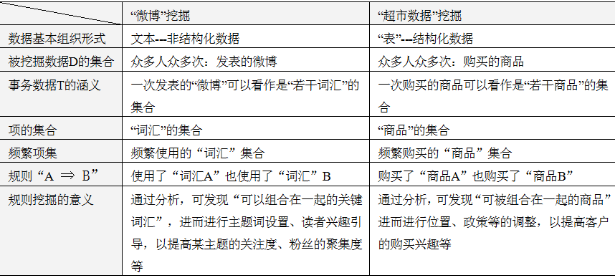
由数据库到数据挖掘II-数据挖掘示例之计算过程-2
(3)还能挖掘什么 ?
Web数据挖掘

Slide 93
由数据库到数据挖掘II-数据挖掘示例之计算过程-2
(5)小结
大数据
bit & Byte
1KB(Kilobyte) = 2¹⁰字节
1MB(Megabyte) = 2¹⁰KB
1GB(Gigabyte) = 2¹⁰MB
1TB(Trillionbyte) = 2¹⁰GB = 2²⁰MB
1PB(Petabyte) = 2¹⁰TB = 2³⁰MB
1EB(Exabyte) = 2¹⁰PB = 2⁴⁰MB
1ZB(Zettabyte) = 2¹⁰EB = 2⁵⁰MB
1YB(Yottabyte) = 2¹⁰ZB = 2⁶⁰MB
1BB(Brontobyte) = 2¹⁰YB = 2⁷⁰MB
只求关系，不求因果
不要相信经验，一切以数据说话
大数据环境下什么不能发生呢?

